Slide 1
Доброкачественные и злокачественные заболевания кожи
Соколова Н.Г.
методист ЦОППРиССЗ
КГБПОУ «Барнаульский базовый медицинский колледж»

Slide 2
Доброкачественные новообразования кожи
Возникают на протяжении всей жизни человека:
Липома
Атерома
Серингома, лимфангиомы
Кератома
Фиброма, нейрофиброма, дерматофибромы
Лейомиомы
Гемангиомы, кавернозные гемангиомы
Папиллома, трихоэпителиомы
Невусы

Slide 3
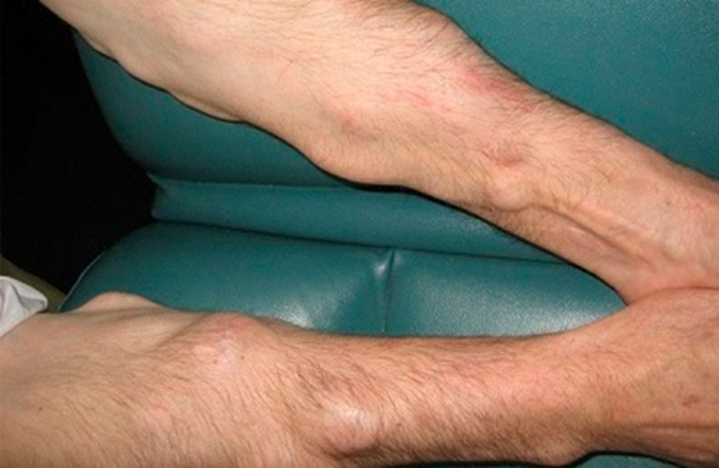
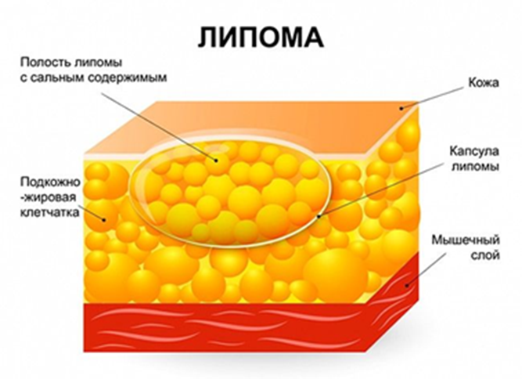
Доброкачественные новообразования кожи
Липома

Slide 4
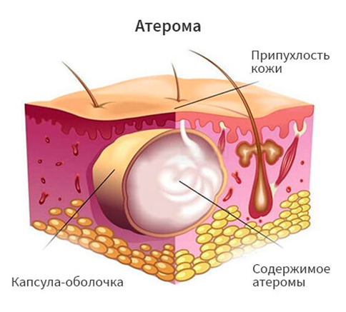
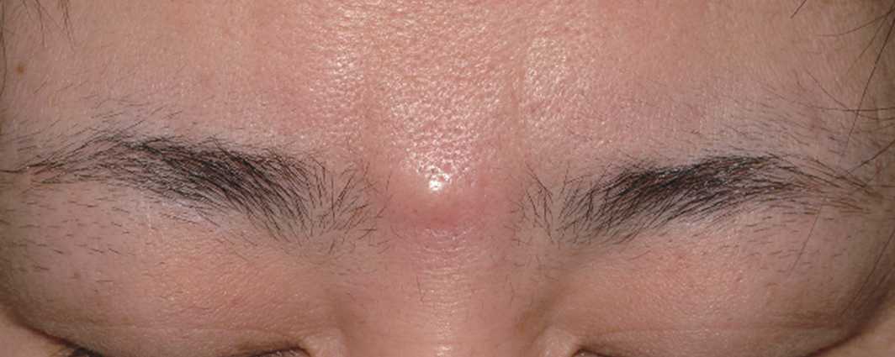
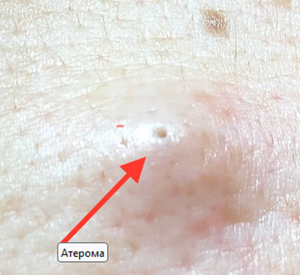
Доброкачественные новообразования кожи
Атерома (из сальных желез)

Slide 5
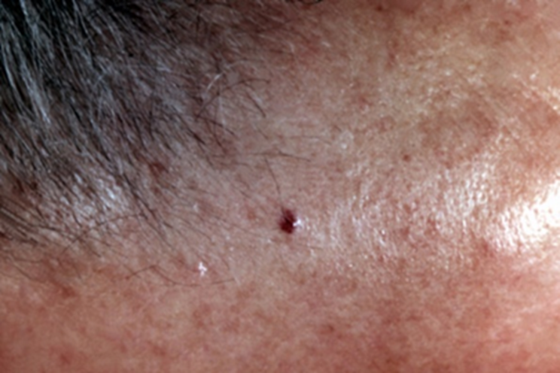
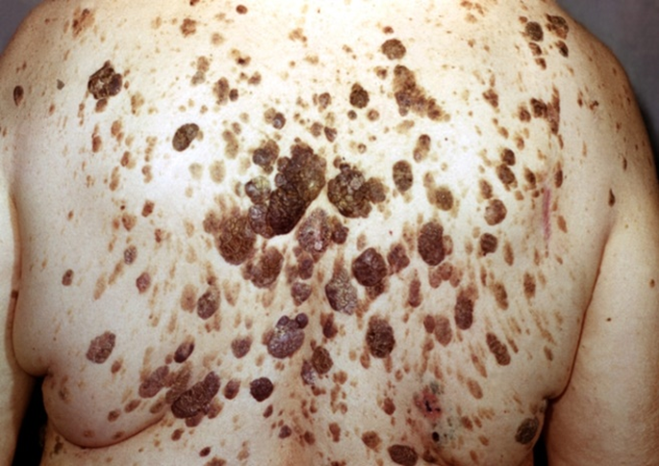
Доброкачественные новообразования кожи
Гемангиома и Кератома

Slide 6
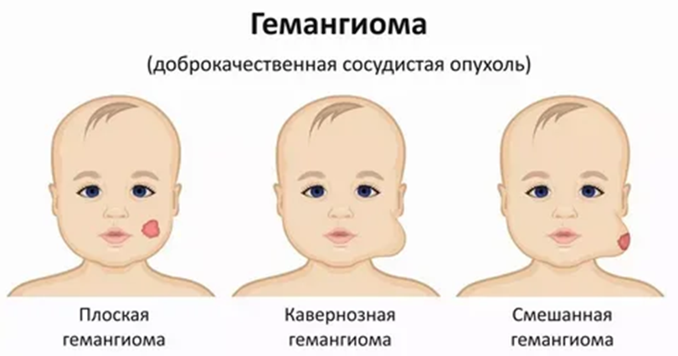
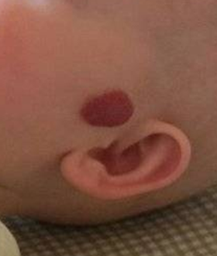
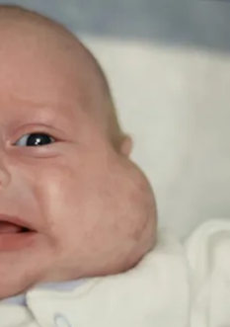
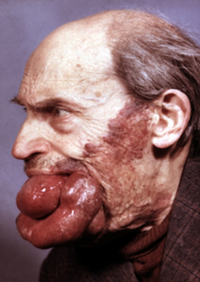
Доброкачественные новообразования кожи
Гемангиома
представляет собой мягкие сосудистые узелки, ярко-красного цвета с гладкой или бугристой поверхностью

Slide 7
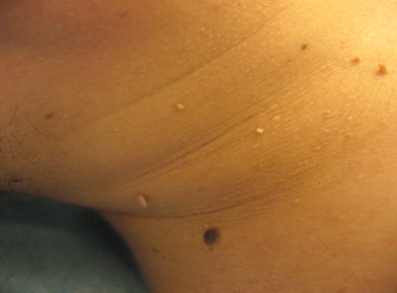
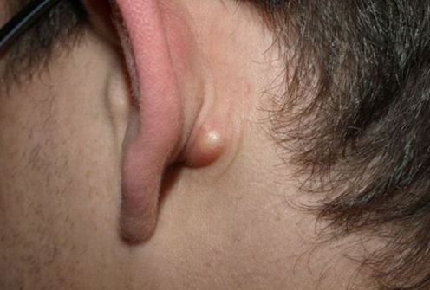
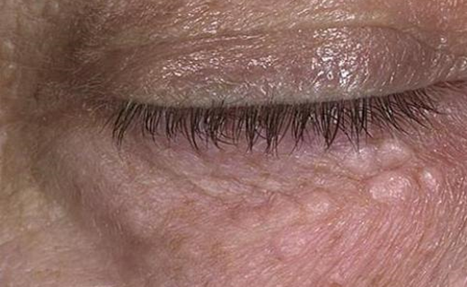
Доброкачественные новообразования кожи
Папиллома, Фиброма и Серингома (из потовых желез)

Slide 8
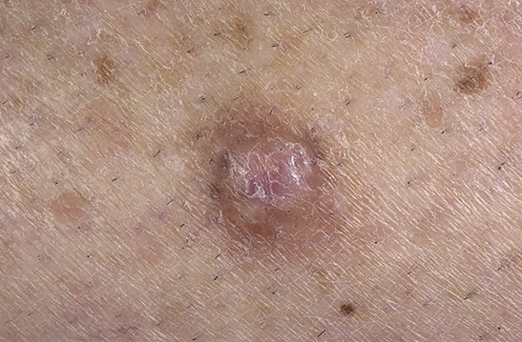
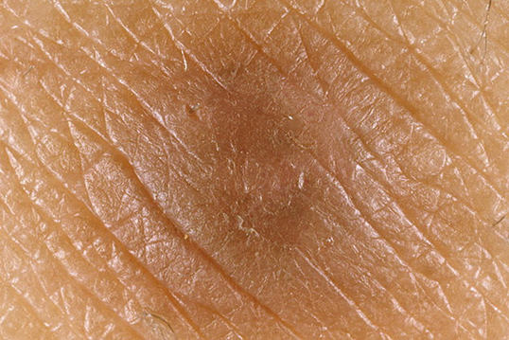
Доброкачественные новообразования кожи
Дерматофиброма (ангиофиброма, гистиоцитома)
соединительнотканное внутрикожное округлое образование плотной консистенции, цвета кофе с молоком. При сжатии дерматофибромы по краям большим и указательным пальцами образуется ямочка, т.е. очаг превращается в выемку кожи. Этот простой симптом помогает отличить дерматофиброму от других новообразований кожи

Slide 9
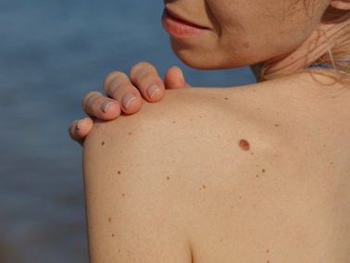
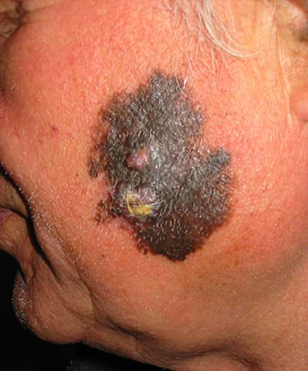
Доброкачественные новообразования кожи
Пигментные невусы
Скопление меланоцитов на ограниченном участке кожи, занимают промежуточное положение между пороком развития и доброкачественной опухолью. Иногда невусы образуются еще во внутриутробном периоде развития -врожденные невусы. В большинстве случаев невусы появляются в возрасте 2-6 лет и представляют собой пигментное пятно величиной с булавочную головку. Рост невусов и появление новых невоидных образований отмечают только до периода полового созревания, после невусы прекращают свой рост. В зрелом возрасте образуются лишь единичные невусы, не превышающие 0,3-0,5 см без тенденции к росту. У взрослых европейцев в среднем можно обнаружить около 20 невусов.
В зрелом и пожилом возрасте на коже появляются пигментные пятна, похожие на веснушки, которые носят различные названия: лентиго, меланоз Дюбрея и др.

Slide 10
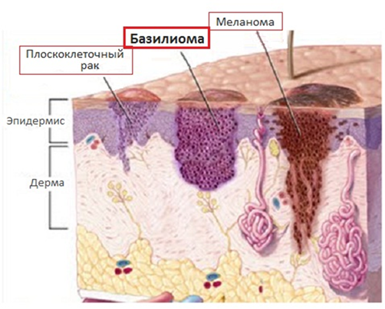
Злокачественные новообразования кожи
Злокачественные заболевания кожи составляют около 25% от всех злокачественных опухолей.
Рак кожи составляет 90% всех злокачественных новообразований кожи
базально-клеточный рак (БКР)
плоскоклеточный рак (ПКР)
Меланома составляет 10%.
В 20-30% случаев локализация меланом - голова и шея

Slide 11
Злокачественные новообразования кожи
Факторы риска | Рак кожи (БКР и ПКР) | Меланома
Возраст | Старше 55 лет (на лице и шее) | Молодой и средний возраст
Пол | Чаще у мужчин | Чаще у женщин
Характер профессии | Работа на открытом для солнечных лучей пространстве. Работники сельского хозяйства. Рабочие на строительных площадках. Профессиональные спортсмены | Работа в условиях искусственного освещения. Лица, злоупотребляющие загаром на курортах и в солярии. Смена климата на короткое время. Сильные солнечные ожоги в детском возрасте
Цвет кожи | Светлая. Редко возникает среди чернокожих или смуглых.Часто ПКР среди чернокожих альбиносов | Светлая. Редко среди чернокожих или смуглых. Редко среди чернокожих альбиносов
Локализация | Лицо, шея, предплечье и кисть | Туловище (одинаково у женщин и мужчин). Ноги (у женщин)
Иммуно-супрессия | ПКР при УФ-облучении у пациентов с пересаженной почкой | То же
Повышенная чувствитель-ность к ультрафиоле-товым лучам (предрасполагающие состояния и заболевания) | Солнечный кератоз. Эпидермодисплазии, ассоциированные с вирусом папилломы человека | Меланоформные невусы
Дефекты репарации ДНК | Пигментная ксеродерма | Пигментная ксеродерма. Семейная меланома
Заболеваемость раком кожи в России:
Показатель заболеваемости (оба пола) составил 53,6 на 100 000 населения
В структуре онкозаболеваемости мужчин России злокачественные заболевания кожи занимают третье место (10,0%), уступая лишь раку легкого (23,3%) и раку желудка (12,3%)
Рак кожи у женщин (14,8%) занимает 2-е место после рака молочной железы(19,3%)

Slide 12
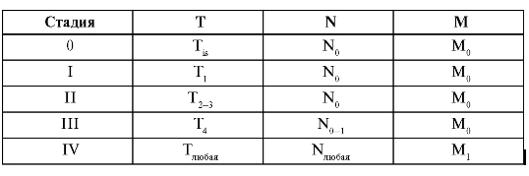
Злокачественные новообразования кожи
Классификация по системе TNM (2002)
Стадии рака кожи
Т - первичная опухоль:
- Т_{х} - недостаточно данных для оценки первичной опухоли;
- Т₀ - первичная опухоль не определяется;
- Т₁ - опухоль до 2 см;
- Т₂ - опухоль до 5 см;
- Т₃ - опухоль более 5 см;
- Т₄ - опухоль, прорастающая в глубокие экстрадермальные структуры, хрящ, мышцы, кости.
N - лимфатические узлы:
- N - недостаточно данных для оценки состояния регионарных лимфатических узлов;
- N₀ - нет признаков метастатического поражения регионарных лимфатических узлов;
- N₁ - регионарные лимфатические узлы поражены MTS.
M - MTS:
- Мх - недостаточно данных для определения отдаленных MTS;
- М0 - нет признаков отдаленных MTS;
- М1 - имеются MTS.

Slide 13
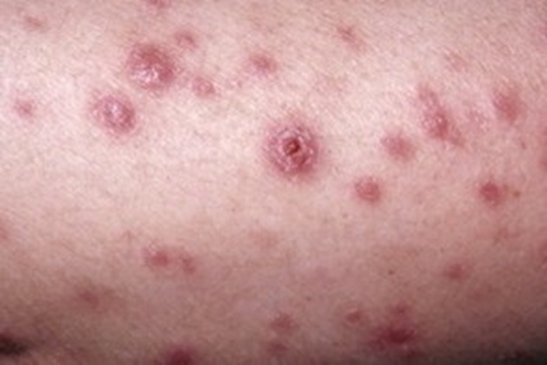
Злокачественные новообразования кожи
Кератоакантома
Высокодифференцированной формой ПКРК согласно ВОЗ 2018г. является кератоакантома.
Клинически данная форма представляет собой одиночный темно-красный узел от 2,0 и более, в центре узла имеется специфичное кратерообразное углубление, заполненное кератиновыми массами

Slide 14
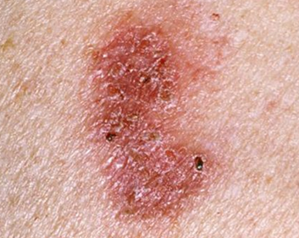
Злокачественные новообразования кожи
Неинвазивные формы ПКРК in situ — «рак на месте», патологический процесс ограничивается только поверхностным эпителием - болезнь Боуэна и эритроплазия Кейра
Болезнь Боуэна - псориазиформная единичная бляшка неправильной формы с четкими границами, с плотно сидящими белесовато-желтыми сухими неравномерными чешуйками на поверхности. Отсутствует ответ на противовоспалительную терапию. Через много лет становится инвазивной формой ПКРК. Болезнь Боуэна может носить пигментированный характер.
Эритроплазия Кейра - неинвазивная форма ПКРК, локализующаяся на покровных тканях полового члена, клинически характеризуется красной бляшкой с четкими границами и влажной блестящей поверхностью

Slide 15
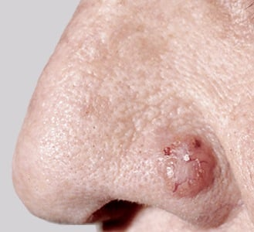
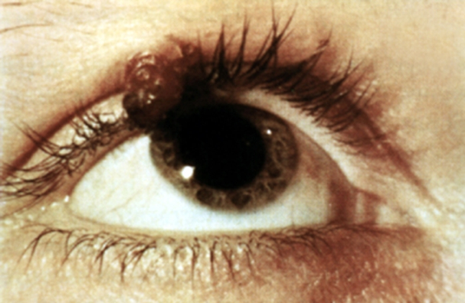
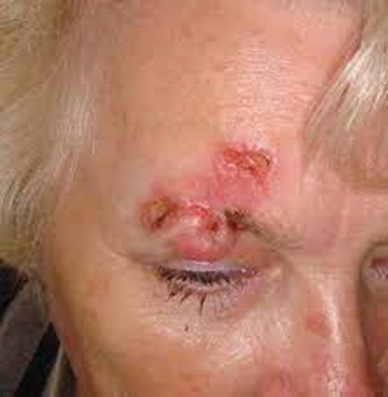
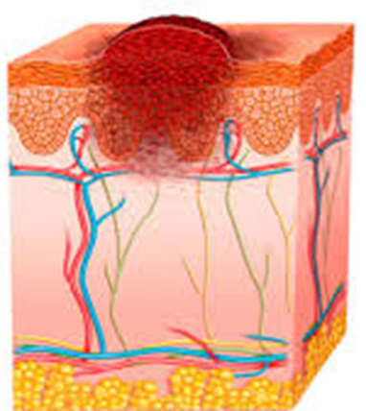
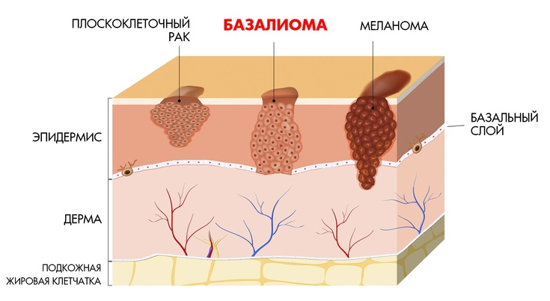
Злокачественные новообразования кожи
Базально-клеточный рак - базалиома - это злокачественная опухоль кожи, которая редко метастазирует. Растет медленно с местно-инвазивным ростом, иногда формируя язву с возможными кровотечениями. Ранние формы в виде папул или узелков с вдавленным центром, в котором возможно формирование язв. При отсутствии лечения инвазируют и разрушают прилежащие ткани. Длительно существующие образования изъязвляются. Вокруг образования телеангиэктазии или очаги солнечного дерматоза.

Slide 16
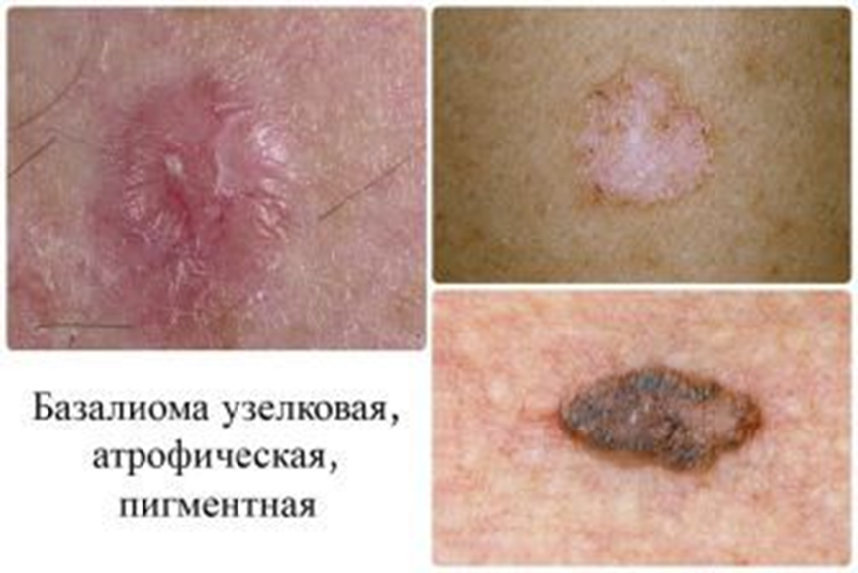
Злокачественные новообразования кожи
Гистологическая классификация базалиомы
Внутриэпидермальный
Поверхностный
Солидный
Пигментированный (имитирует меланому)
Склерозирующий
Аденоидный
Кистозный
Кератотический
Переходный
Смешанный

Slide 17
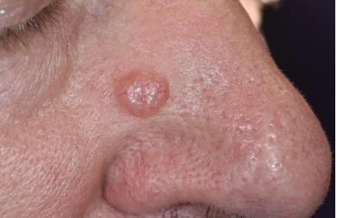
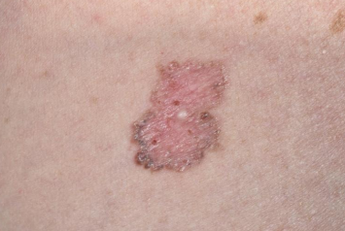
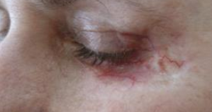
Злокачественные новообразования кожи
Три варианта клинической картины базалиомы:
1) Гладкая папула или узелок, напоминающие жемчужину; очень характерными признаками являются телеангиэктазии, эрозии или язвы на поверхности. Цвет узелка как правило розовый, но при пигментной форме базалиомы образование может быть неравномерно окрашено в розово-коричневый цвет и может напоминать меланому. По мере прогрессирования узелок может изъязвляться, порой вызывая значительный дефект тканей.
2) Розовая или розово-коричневая бляшка с приподнятым краем, на поверхности могут формироваться скудные чешуйки, характерны множественные точечные эрозии, которые при осмотре под лупой определяются в виде желтоватых корочек
3) Образование, напоминающее беспричинно возникший рубец

Slide 18
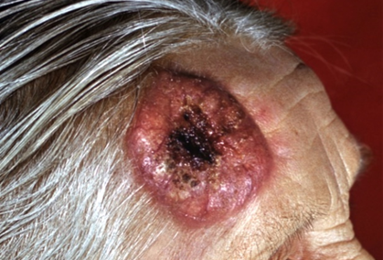
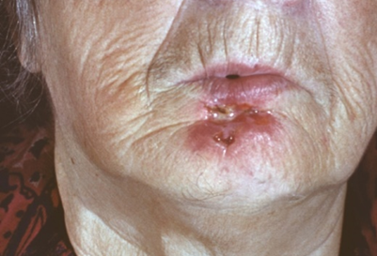
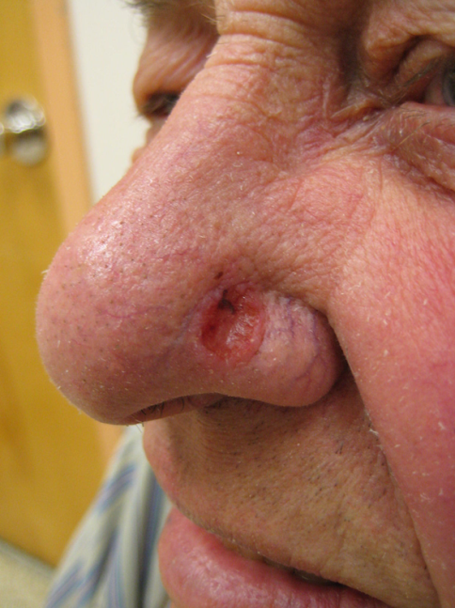
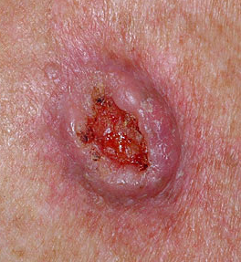
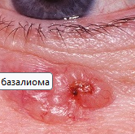
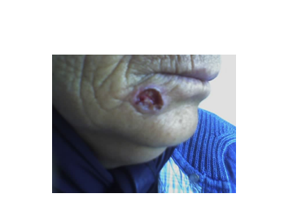
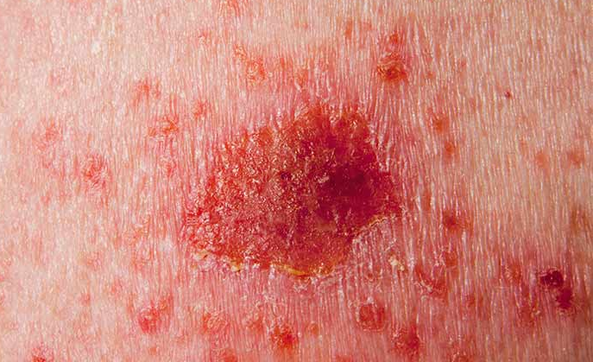
Злокачественные новообразования кожи.
Клиническая классификация базалиомы
Узелковая
(экзофитная)
Плоская, поверхностная
(эндофитная)
Узелково-язвенная
(эндофитная)

Slide 19
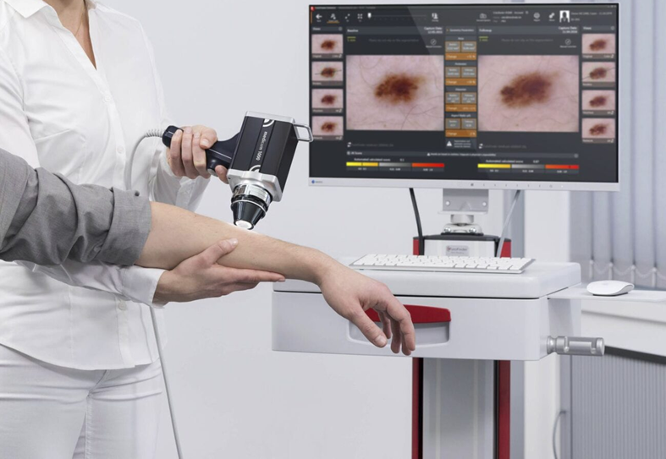
Злокачественные новообразования кожи Диагностика
Эпилюминесцентная микроскопия (дерматоскопия) - неинвазивная техника исследования кожи при помощи дерматоскопа, который обычно состоит из лупы (x 10), неполяризованного источника света, прозрачной пластины и жидкой среды между инструментом и кожей.
Современные дерматоскопы могут работать с использованием жидкой среды или вместо этого применяют поляризованный свет, чтобы компенсировать отражения поверхности кожи. Когда получаемые изображения или видеоклипы записываются либо обрабатываются цифровым способом, прибор можно называть цифровым эпилюминесцентным дерматоскопом.

Slide 20
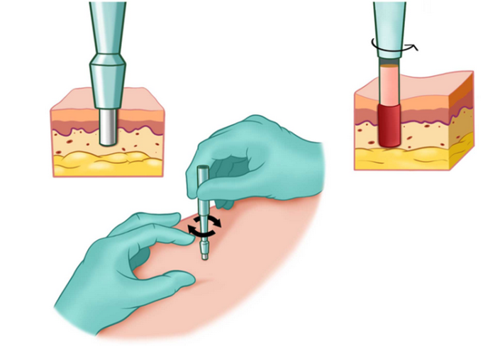
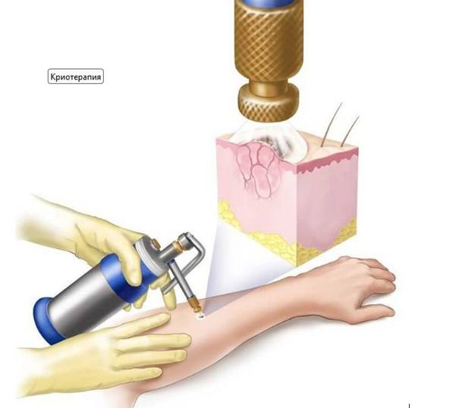
Злокачественные новообразования кожи Базалиома
Цитологическая диагностика: соскоб, узелковые формы - пункция.
Эксцизионная биопсия: удаление очага целиком
Лечение: Хирургическое иссечение с гистологическим исследованием краев резекции. Неадекватное хирургическое лечение приводит к возникновению местных рецидивов. Наиболее проблемные зоны - нижнее веко, угол глаза, хрящи носа, наружный слуховой проход.
Криодеструкция обеспечивает положительный эффект в 97% случаев. Крупные узелковые образования срезаются, и далее проводится криодеструкция. Метод не подходит для рецидивирующих опухолей.
Лазерная терапия и электрокоагуляция производятся только при опухолях малого размера (менее 1 см).
Лучевая терапия: близкофокусная рентгенотерапия назначается пациентам с противопоказаниями к хирургическому лечению (по локализации, с аллергией к анестетикам, с тенденцией к формированию келоидов).

Slide 21
Злокачественные новообразования кожи
ПКРК
Плоскоклеточный рак (ПКРК) –злокачественная опухоль кожи, происходящая из эпителиальных клеток (кератиноцитов) эпидермиса кожи и/или эпидермиса волосяных фолликулов. Плоскоклеточный рак кожи второй по частоте встречаемости после базальноклеточного рака среди всех немеланомных опухолей кожи. Частота регионарного метастазирования составляет 10 - 15% и зависит от локализации и размеров первичного очага.
Самым значимым фактором риска спорадических (ненаследственных) форм плоскоклеточного рака кожи является воздействие ультрафиолетового излучения типа B (длина волны 290 - 320 нм) и типа A (длина волны 320 - 400 нм)
Часто возникает в зоне поврежденной кожи после ожогов, ранений, хронических воспалительных процессов, лучевых повреждений. Профессиональные вредности - контакт с мышьяком, смола-ми, дегтем, сажей. Растет значительно быстрее, чем базалиома. На вид плотное экзофитное образование, с потерей кожного рисунка, округлой формы с гиперкератозом в вершине или с папилломатозными разрастаниями. Болезненных ощущений пациент не отмечает.
ПКРК слизистой оболочки рта выглядит как экзофитные папиллярные разрастания с изъязвлениями, при травме легко кровоточат. Развиваются из зон лейкоплакии, лейкокератоза и акнитического хейлита.

Slide 22
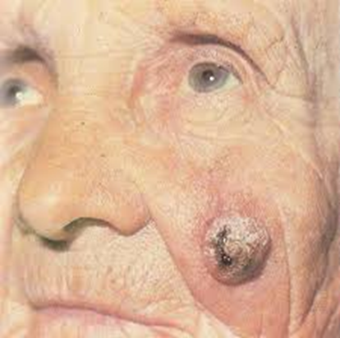
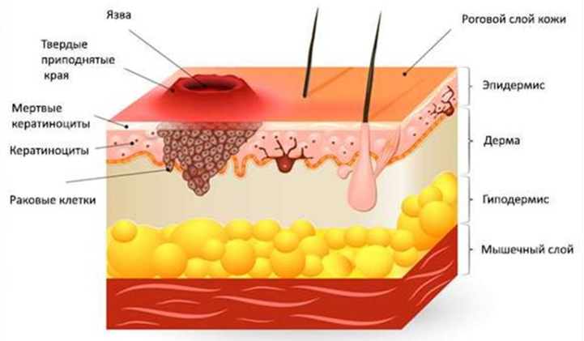
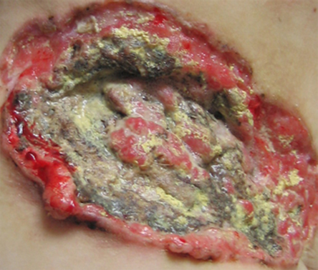
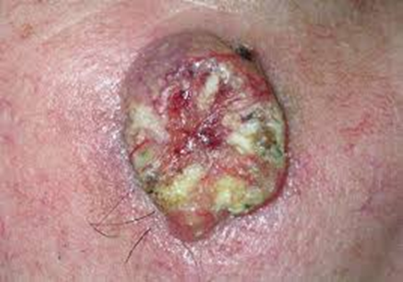
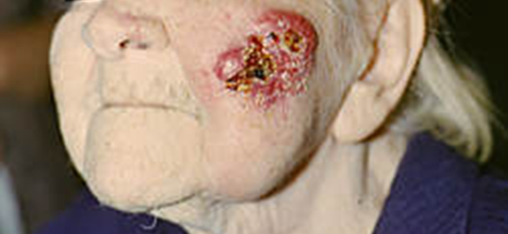
Злокачественные новообразования кожи
ПКРК

Slide 23
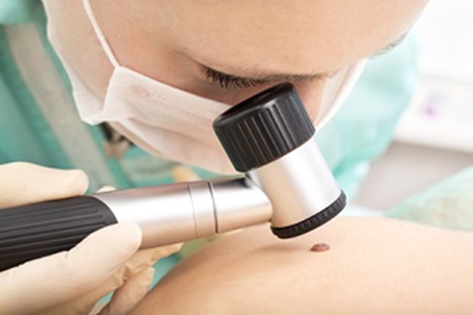
Злокачественные новообразования кожи
Плоскоклеточный рак кожи.
Клинические формы
• Поверхностная.
• Инфильтративная
• Папиллярная
Диагностика
Осмотр. Верификация диагноза - соскоб с поверхности опухоли с цитологическим исследованием.

Slide 24
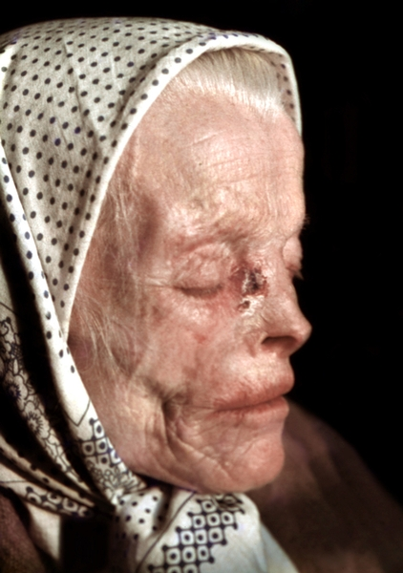
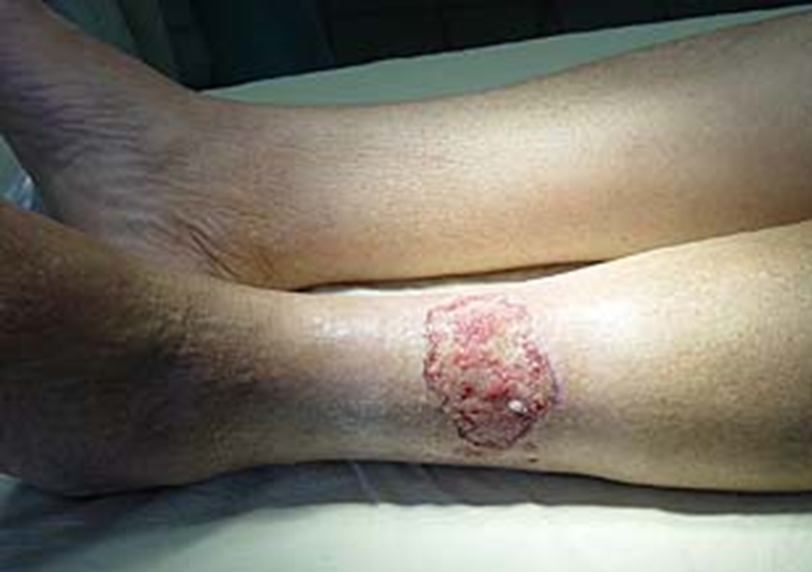
Плоскоклеточный рак кожи
Поверхностная форма

Slide 25
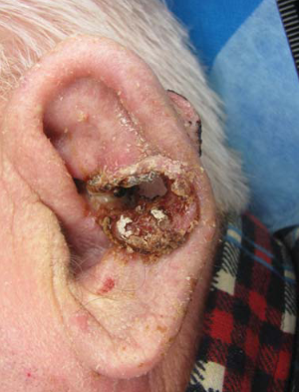

Плоскоклеточный рак кожи
Язвенно-инфильтративная форма (эндофитная)

Slide 26


Плоскоклеточный рак
Экзофитная форма

Slide 27

Злокачественные новообразования кожи
Лечение ПКРК
Хирургическое иссечение первичной опухоли с отступом от 6 до 9мм от краев образования с последующим гистологическим исследованием краев резекции.
Региональная лимфаденэктомия показана при наличии подтвержденных MTS в лимфатических узлах.
Послеоперационная лучевая терапия для профилактики рецидивов.

Slide 28




Злокачественные новообразования слизистых полости рта. Рак нижней губы
Основной симптом — это новообразование в области красной каймы нижнейгубы. Опухоль безболезненная, плотная, с изъявлением на отдельных участках, часто покрыта корочками и быстро растёт.
По мере роста образования перестаёт нормально закрываться рот, и может возникать слюнотечение. Появляется боль, опухоль кровоточит, увеличиваются шейные лимфоузлы, преимущественно подподбородочные и подчелюстные.

Slide 29


Злокачественные новообразования слизистых полости рта. Рак языка
чувство онемения языка; трудности при глотании;
неприятные ощущения в ротовой полости; чрезмерное слюноотделение;
долго не заживающие раны; язвы;
пятно красного или белого цвета на языке.
изменение голоса;
увеличенные лимфатические узлы на шее;
нарушение движений нижней челюсти.
непреходящая сильная боль во рту, отдающая в шею, горло, виски, ухо;
кровотечения во рту при отсутствии травм;
неприятный запах изо рта, связанный с разрушением мягких тканей.

Slide 30


Злокачественные новообразования кожи Меланома
Меланома
Злокачественная опухоль, состоящая из клеток меланоцитарной системы ,с агрессивным клиническим течением, значительным метастатическим потенциалом, неблагоприятным прогнозом. Развивается как из невуса, так и на неизмененной коже.
В РФ в 2020 г. показатель заболеваемости (оба пола) составил 8,15 на 100 000 населения

Slide 31
Факторы риска
Инсоляция (воздействие на кожу ультрафиолетового излучения типа B (длина волны 290 - 320 нм) и типа A (длина волны 320 - 400 нм)
Гигантский или крупный врожденный невус (более 5% площади поверхности тела)
Пигментная ксеродерма
Наследственность(семейный анамнез меланомы)
Истинно белокожие блондины и рыжеволосые
Наличие меланомоопасных невусов(облигатных предраков) диспластических невусов
Врожденный или приобретенный иммунодефицит

Slide 32
Предраки меланомы
Облигатные – обязательные
Пигментная ксеродерма, меланоз Дюбрейя
Меланомоопасные невусы (гигантский пигментный невус, голубой невус, невус Ота)
Факультативные
Меланомонеопасные невусы (Внутриэпителиальный невус-родинка, папилломатозный невус, Гало-невус, внутридермальный невус-родимое пятно, монгольское пятно)

Slide 33

Облигатный предрак кожи.
Пигментная ксеродерма
Наследственное заболевание кожи- повышенная чувствительность к УФО.
Встречается редко, наследуется по аутосомно-доминантному типу.
Малигнизируется в меланому или плоскоклеточный рак кожи

Slide 34


Облигатный предрак: меланоз Дюбрейя

Slide 35



Облигатные предраки.
Меланомоопасные невусы
Пограничный пигментный невус
Синий невус

Slide 36


Облигатные предраки.
Меланомоопасные невусы
невус Ота
гигантский пигментный невус

Slide 37


Факультативные предраки меланомы
Папилломатозный бородавчатый невус
Монгольское пятно

Slide 38


Факультативный предрак меланомы
Внутридермальный невус
Поверхность мягкая при легком надавливании; цвет однородный, не изменяется со временем; границы родинки четкие, яркие и ровные; воспаления под родинкой или около нее не наблюдается. Чаще всего невус внешним видом напоминает круглую бородавку, которая выпячивается из кожного покрова (плоская). Иногда новообразование может иметь форму ежевики (округлое бугристое «тело» крепится к коже небольшой тонкой ножкой). На теле внутридермальная родинка может быть одна или несколько. При наличии нескольких невусов расположится они могут в разных местах или локализоваться все в одном. По размерам такие родимые пятна могут колебаться от 0,2 до 1-2 см. Оттенок родинок также разный: от черного до светло-коричневого или бордового. Депигментированной внутридермальной родинкой называют те невусы, которые практически не имеют окраски, белесые или бесцветные. Рассматривая их можно увидеть сетку капилляров или небольшие вкрапления темного коричневатого цвета. С течением времени невус может изменять свои размеры и цвет. Чаще всего родинки располагаются в области шеи, подмышек, паховых складках, под молочными железами. С наименьшей вероятностью такие пигментные родимые пятна располагаются на руках, ногах, спине или животе.

Slide 39

Ведущие признаки меланомы (правило ФИГАРО)
Форма выпуклая, приподнята над уровнем кожи
Изменение размеров, консистенции. ускорение роста. Появление зуда, жжения, покалывания, болезненности, мокнутия, бугристости, трещин, изъязвления на поверхности.
Границы неправильные, края изрезанные
Ассиметрия
Размеры крупные /более 6 мм/;
Окраска неравномерная, беспорядочно расположенные коричневые, черные, серые, розовые, белые включения. Исчезновение кожного рисунка. Блестящая глянцевая поверхность. Появление красноты вокруг образования

Slide 40


Slide 41
Клиническая классификация первичной меланомы кожи
• Поверхностно-распространяющаяся меланома
• Лентиго-меланома
• Узловая меланома
• Акрально-лентигинозная (поражает дистальные области конечностей).

Slide 42


Поверхностно-распространяющаяся меланома
составляет около 70% случаев меланомы кожи и имеет относительно благоприятный прогноз, что связано с присутствием 2 фаз в ее развитии. Для фазы радиального роста характерен низкий потенциал метастазирования (II уровень инвазии по Кларку), и она может продолжаться в течение нескольких лет. Затем меланома переходит в фазу вертикального роста, которая характеризуется инвазией клеток опухоли в ретикулярный и подкожно-жировой слои и высоким потенциалом метастазирования.
Поверхностно-распространяющаяся форма меланомы развивается на внешне неизмененной коже –de novo или на фоне пигментного невуса в виде небольшого плоского узелка темного, почти черного цвета, диаметром 1-3 мм, с постепенным развитием уплотнения и изменением границ; поверхность его становится неровной, очертания неправильными, легко травмируется и кровоточит. Нередко рост опухоли сопровождается субъективными ощущениями в виде зуда и дискомфорта ("ощущения опухоли"). Картина поверхностно-распространяющейся меланомы кожи лучше всего описывается классической аббревиатурой ABCDE

Slide 43

Признаки малигнизации невусов ABCDE
A – Асимметрия (asymmetry)-Если одна половина родинки на вид сильно отличается от другой
B – неправильные границы (border irregularity) Если границы родинки очерчены нечетко или неравномерно, если они размыты
C – цвет (color) Разноцветные или очень темные родинки также характерны для меланомы.
D – диаметр (diameter) Родинки, которые больше шести миллиметров диаметром, заслуживают особого внимания.
E – изменения (evolution) родинка изменила размер, цвет или очертания

Slide 44


Узловая (нодулярная) меланома
характеризуется первично вертикальным ростом и считается самым неблагоприятным в плане прогноза типом опухоли. Узловой вариант меланомы представлен плотным узлом с бугристой поверхностью различных размеров, поверхность ее изъязвляется, кровоточит покрывается корками. Очаг поражения на ранних стадиях имеет размеры 1—3 см, в дальнейшем он может увеличиваться. Форма правильная, овальная или круглая, с четкими границами. С течением времени поверхность опухоли может изъязвляться и покрываться кровянистыми корками. Нередко вокруг меланомы возникают черные узелки (метастатические очаги). Цвет узловой меланомы однородный (темно-синий, черный или свинцово-серый). Локализуется в основном на участках тела, сравнительно редко подвергающихся действию солнечных лучей. У женщин данные меланомы часто обнаруживаются на голенях. Правило ABCDE неприменимо для меланомы малых размеров (менее 0,5 см), а также для узловой меланомы

Slide 45


Лентиго-меланома
2 фазы роста: фаза радиального роста длится 10 лет и более. Условно можно выделить 2 стадии в фазе радиального роста: 1-я стадия не является инвазивной и соответствует злокачественному лентигооблигатному предраку. Далее начинается инвазивный рост и переход злокачественного лентиго в лентиго-меланому; скорость инвазии в данном случае менее выражена, чем при меланоме поверхностно распространяющегося типа. Вертикальный рост в глубину дермы и подкожно-жирового слоя характерен и для лентиго-меланомы, однако может реализоваться в течение ряда лет, а не месяцев, как при меланоме поверхностно-распространяющегося типа, что объясняет отсутствие заметных изменений в биологическом течении опухоли и низкий риск развития метастазов. Прогноз при этой форме меланомы более благоприятный, чем при поверхностно распространяющейся.
Для данной формы меланомы характерно наличие папулы или узла на фоне плоского пятна. Размеры опухоли — от 3 до 20 см и более. Очаг поражения имеет неправильную форму, напоминающую географическую карту с «заливами» и «полуостровками», неровные границы.Цвет неравномерный (различные оттенки коричневого и черного, причудливые черные кляксы на коричневом фоне). Папулы и узлы имеют синие, черные или розовые оттенки. Локализуется чаще на открытых участках кожи (лицо, шея, предплечья, тыльная поверхность кистей).

Slide 46


Акрально-лентигинозная меланома
локализуется на дистальных участках конечностей – коже кистей и стоп, в области ногтевого ложа и проксима-льного околоногтевого валика. Для нее свойственна двухфазность развития: фаза горизонтального роста и фаза вертикального инвазивного роста. Этот тип опухоли отличается более агрессивным характером течения, чаще и раньше метастазирует.

Slide 47

Диагностика меланомы
А) Визуальный осмотр. Дерматоскопия. Эпилюминисцентная микроскопия Обнаружение единственного изменяющегося с течением времени невуса в определенной топографической области с признаками злокачественности - неправильная асимметричная форма, неровные фестончатые края, неравномерность окраски и диаметр более 6 мм, исчезновение кожного рисунка(правило ABCDE),
Симптом «гадкого утенка»: явное отличие меланомы от имеющихся множественных однотипных доброкачественных пигментных новообразований данного пациента.

Slide 48
Диагностика меланомы
Б) цитологическое исследование. Взятие мазков-отпечатков для цитологического исследования осуществляют путем прикладывания сухого обезжиренного предметного стекла к мокнущей или изъязвленной поверхности меланомы. Отпечатки делаются с различных участков опухоли. Если новообразование покрыто корками, то за 1-2 дня до исследования к нему прикладывают салфетку, смоченную нейтральным жиром, после чего корки легко удаляются без травмирования опухоли. Цитологическое исследование при меланоме является высокоинформативным методом диагностики и совпадает с гистологическим в 97 % случаев.
В) эксцизионная биопсия подозрительного пигментного образования с отступом не более 5 мм
Г) УЗИ регионарных лимфатических узлов пациентам с 0 - IV стадией в целях выявления метастазов в лимфатические узлы
Д) КТ органов грудной клетки, брюшной полости и малого таза с целью оценки распространенности опухолевого процесса пациентам с клинической стадией IIA - IV

Slide 49


Диагностика меланомы
ПЭТ/КТ обследование позитронно-эмиссионная (ПЭТ) и компьютерная томография (КТ)– проверка всего тела, которая дает точную информацию о распространенности болезни в организме и злокачественных изменениях в костях, тканях и органах. ПЭТ/КТ является наиболее эффективным и точным методом диагностики для пациентов с высокой вероятностью появления метастазов, а также позволяет повторно определить стадию и на ранней стадии диагностировать рецидив опухолей. Развиваясь, меланома может образовать метастазы в головном мозге, легких и печени, поэтому своевременное их обнаружение имеет решающее значение.
ПЭТ/КТ всего тела проводится с введением 18F-фтордезоксиглюкозы – это препарат, который готовится накануне исследования, с учётом индивидуальных особенностей пациента. Диагностика основана на оценке скорости обмена веществ клеток на молекулярном уровне, поэтому позволяет выявить злокачественную опухоль размером от 4-5 мм.

Slide 50
Лечение
Основной метод радикального лечения пациентов меланомой кожи 0 - III стадии- хирургическое вмешательство (отступ от видимых краев опухоли до 2 см)
По показаниям адъювантная лучевая терапия
По показаниям лекарственная терапия.

Slide 51
МЗ РФ Клинические рекомендации «Меланома кожи и слизистых оболочек», 2023
МЗ РФ Клинические рекомендации «Плоскоклеточный рак кожи», 2020
Потекаев Н.Н., Драпкина О.М., Каприн А.Д., Миченко А.В., Жукова О.В., Новожилова О.Л., Рассохина О.И., Романов Д.В., Кочетков М.А
Клиническая диагностика доброкачественных и злокачественных новообразований кожи ГБУЗ «Московский научно-практический Центр дерматовенерологии и косметологии Департамента здравоохранения города Москвы»

